Slide 1
目录：
1.马尔可夫模型介绍
1.1马尔可夫性和马尔科夫链
1.2马尔科夫奖励过程
1.3马尔可夫决策过程
2.MAB多臂老虎机问题
2.1MAB问题介绍
2.2RMAB问题模型
2.3RMAB问题例子
3.使用MDP和RMAB对队列调度问题建模
3.1问题背景及分析
3.2模型研究

Slide 2
一、马尔可夫模型介绍
①马尔可夫性
②马尔科夫链
③马尔科夫奖励过程
④马尔可夫决策过程

Slide 3

马尔可夫模型
马尔可夫性当前状态包含了对未来预测所需要的有用信息，过去信息对未来预测不重要，该就满足了马尔科夫性，严格来说，就是某一状态信息包含了所有相关的历史，只要当前状态可知，所有的历史信息都不再需要，当前状态就可以决定未来，则认为该状态具有马尔科夫性。用公式描述为：

Slide 4
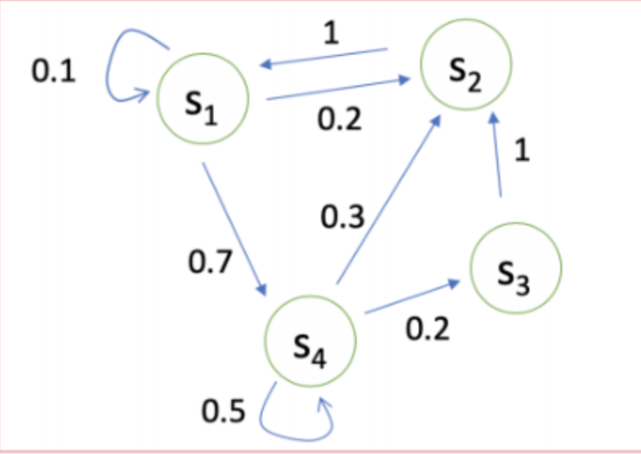
马尔可夫模型
马尔科夫链（Markov Chain）,它是一个无记忆的随机过程，可以用一个元组<S, P>表示，S是有限数量的状态集，P是状态转移概率矩阵

Slide 5
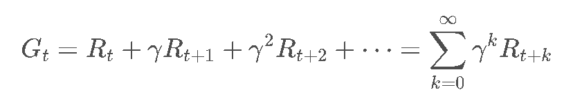

马尔可夫模型
马尔可夫奖励过程由元组 ⟨ S , P , r , γ ⟩构成
r 是奖励函数，某个状态 s的奖励 r(s) 指转移到该状态时可以获得奖励的期望
γ 是折扣因子 (discount factor)， γ 的取值范围为 [0,1)。引入折扣因子的理由为远期利益具有一定不确定性，有时我们更希望能够尽快获得一些奖励，所以我们 需要对远期利益打一些折扣。接近 1 的 γ 更关注长期的累计奖励，接近 0 的 γ 更考虑短期奖励。
在一个马尔可夫奖励过程中，从第 t 时刻状态St​开始，直到终止状态时，所有奖励的衰减之和称为回报Gt

Slide 6
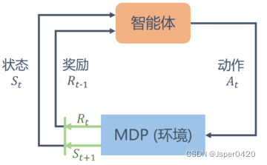
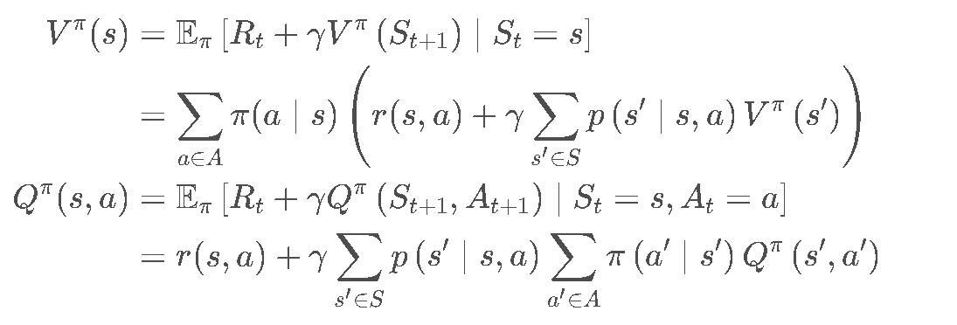
马尔可夫模型
在马尔可夫奖励过程 (MRP) 的基础上加入动作，就得到了马尔可夫决策过程 (MDP) 。
马尔可夫决策过程由元组 ⟨ S , A , P , r , γ ⟩组成

Slide 7
二、MAB多臂老虎机问题
①MAB问题介绍
②RMAB问题模型
③RMAB问题例子

Slide 8

MAB（Multi-Armed Bandit）多臂老虎机问题
在多臂老虎机（multi-armed bandit，MAB）问题中，有一个拥有N根拉杆的老虎机，拉动每一根拉杆都对应一个关于奖励的概率分布 。我们每次拉动其中一根拉杆，就可以从该拉杆对应的奖励概率分布中获得一个奖励 。我们在各根拉杆的奖励概率分布未知的情况下，从头开始尝试，目标是在操作 次拉杆后获得尽可能高的累积奖励。由于奖励的概率分布是未知的，因此我们需要在“探索拉杆的获奖概率”和“根据经验选择获奖最多的拉杆”中进行权衡。

Slide 9
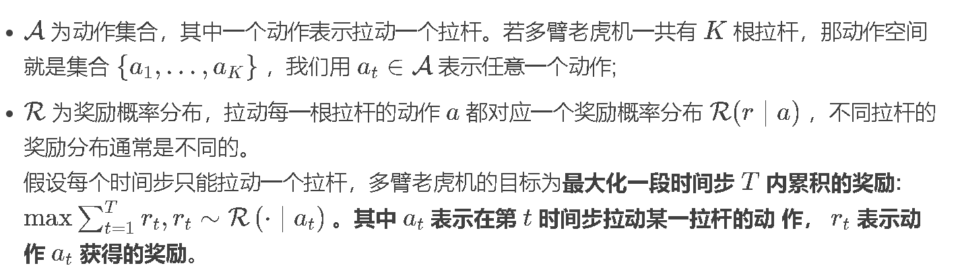
MAB（Multi-Armed Bandit）多臂老虎机问题
多臂老虎机问题可以表示为一个元组 ⟨ A , R ⟩

Slide 10
RMABP(restless multi-armed bandit problem)
The multi-armed bandit problem (MABP) is a decision making problem that sequentially activates one out of I parallel Markov processes and leaves the remaining I − 1 passive: the passive processes will be frozen (with no state transitio) until they become active. Gittins proved the optimality of a simple index policy for the MABP, subsequently referred to as the Gittins index policy, which always activates the process with the highest state-dependent index.

Slide 11
RMABP(restless multi-armed bandit problem)
Whittle extended the conventional MABP to a restless case: the state of each process can change even when it is not activated. This extended version is referred to as the restless multi-armed bandit problem (RMABP), which further allows there to be K ≥ 1 active processes at each decision making epoch. In general, RMABP are provably PSPACE-hard. Still, like the Gittins case there is the possibility of using an index policy. Whittle proposed an index policy, referred to as the Whittle index policy, and conjectured it to be asymptotically optimal as the number of parallel processes tends to infinity. Later ,Weber and Weiss proved the asymptotic optimality of Whittle index policy under certain conditions.

Slide 12
RMABP(restless multi-armed bandit problem)
The Whittle index policy, similar to Gittins index policy, always prioritizes the processes with the highest state-dependent indices, referred to as the Whittle indices, which are calculated by solving sub-problems with remarkably reduced state spaces. The (R)MABP has been widely applied in resource allocation problems such as job scheduling in cloud computing , channel detection in communications, the health care system , and dynamic posted pricing. However, calculation or approximation of Whittle indices generally requires full knowledge of the transition matrices of all the Markov processes. In practice, this is rarely known by system controllers.

Slide 13
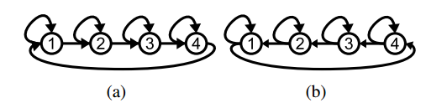
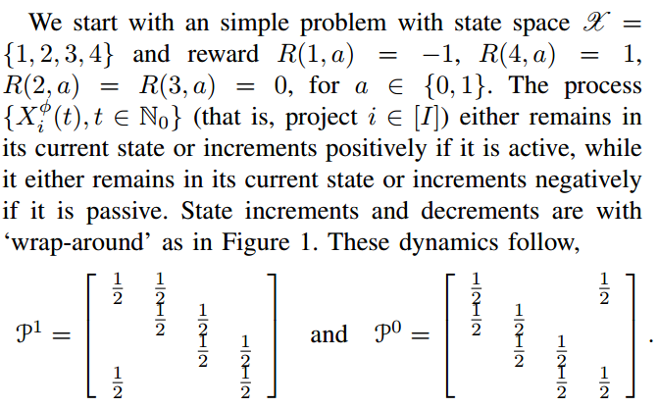
例子

Slide 14
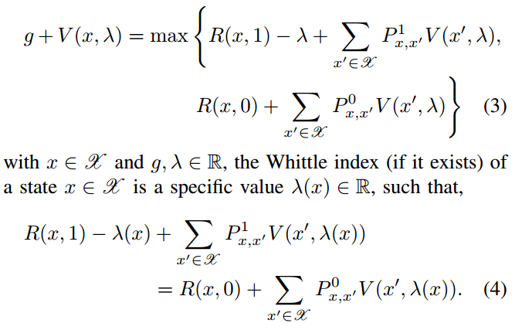
For our example problem, it can be shown that λ(1) = −1/2, λ(2) = 1/2, λ(3) = 1, λ(4) = −1. Hence according to the Whittle index and in agreement with the discussion above, top priority is given to projects with state 3. Then, Whittle gives second priority to projects with 2, then to state 1 and finally to 4

Slide 15
三、使用MDP和RMAB对队列调度问题建模
①问题背景及分析
②模型研究

Slide 16
背景：在交换机端口上经常划分为多个队列，例如有优先级队列，轮询队列等；其中有一些队列调度算法会为每个队列划分不同的固定带宽。
问题分析：
1.对于某些队列带宽分配过大，造成资源浪费
2.对于某些队列带宽分配不足，队列数据包不断累积，造成拥塞，导致队列内数据包RTT时延很高，无法满足需求
3.存在短时间内某队列涌入大量数据包的突发情况，由于固定带宽的限制，导致无法及时处理，造成严重拥塞甚至丢包
队列1,带宽：d1
队列2,带宽：d2
端口X
网络链路
队列3,带宽：d3
.
.
.
队列n,带宽：dn

Slide 17
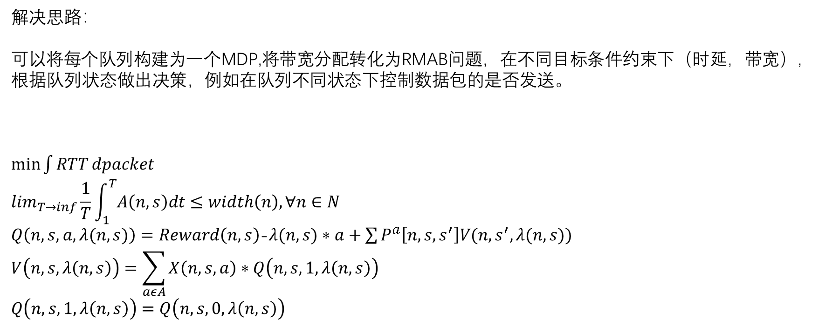
解决思路：
可以将每个队列构建为一个MDP,将带宽分配转化为RMAB问题，在不同目标条件约束下（时延，带宽），根据队列状态做出决策，例如在队列不同状态下控制数据包的是否发送。
$min\int{RTT}dpacket$
$$\lim_{T→inf}\frac{1}{T}\int_{1}^{T}{A\left(n,s\right)dt≤width\left(n\right),}∀n∈N$$
$Q\left(n,s,a,λ(n,s)\right)=Reward\left(n,s\right)$-$λ(n,s)∗a+\sum{P^{a}\left[n,s,s^{′}\right]V(n,s^{′},λ(n,s))}$
$$V\left(n,s,λ\left(n,s\right)\right)=\sum_{aεA}{X\left(n,s,a\right)∗Q\left(n,s,1,λ\left(n,s\right)\right)}$$
$$Q\left(n,s,1,λ\left(n,s\right)\right)=Q\left(n,s,0,λ\left(n,s\right)\right)$$

Slide 18
从带宽上分析：
对于队列在短时间内涌入大量数据包的突发情况，会造成队列状态的快速变化，根据RMAB问题策略会提高队列瞬时带宽快速处理拥塞情况，而长时间情况下队列的平均带宽会满足固定分配；因此提高了带宽的利用效率。
从时延上分析：
对于RMAB问题的解决，能够使端口总体时延得到降低，能够在整体上提高业务对于RTT时延要求的满足度，
但是RMAB问题的解决通常是使用WITTLE INDEX算法， 在计算复杂度上为PSPACE-hard。
因此当问题模型较大时，需要用AI的方法进行计算，例如Q-learning、迭代法等。

